Slide 1
Министерство образования Республики Мордовия
ПОРТФОЛИО
Мауль Юлии Викторовны
старшего воспитателя структурного подразделения
«Детский сад №2 «Улыбка»»
МБДОУ «Детский сад «Радуга» комбинированного вида»
Рузаевского муниципального района

Slide 2
Дата рождения: 04.03.1990 г.;
Образование – высшее, МГПИ им. М.Е. Евсевьева.
Специальность по диплому – «Педагогика и методика дошкольного образования" с дополнительной специальностью «Педагогика и психология».
Квалификация: Организатор-методист дошкольного образования и педагог-психолог.
Номер и дата выдачи диплома –
КР № 79877, 21.06.2012 г.
Стаж педагогической работы по специальности – 10 лет;
Общий трудовой стаж – 10 лет;
Наличие квалификационной категории – соответствие занимаемой должности.

Slide 3
ПЕРЕДОВОЙ ПЕДАГОГИЧЕСКИЙ ОПЫТ
«Развитие коммуникативных навыков и творческого потенциала детей
посредством игры в телевидение»
размещен на сайте ДОО
https://upload2.schoolrm.ru/iblock/a54/a54e17026f1105bb6370d944bc694630/pedagogicheskiy-opyt-1.docx
ссылка на педагогическое мероприятие
https://youtu.be/43AkjE3M5Jw

Slide 4
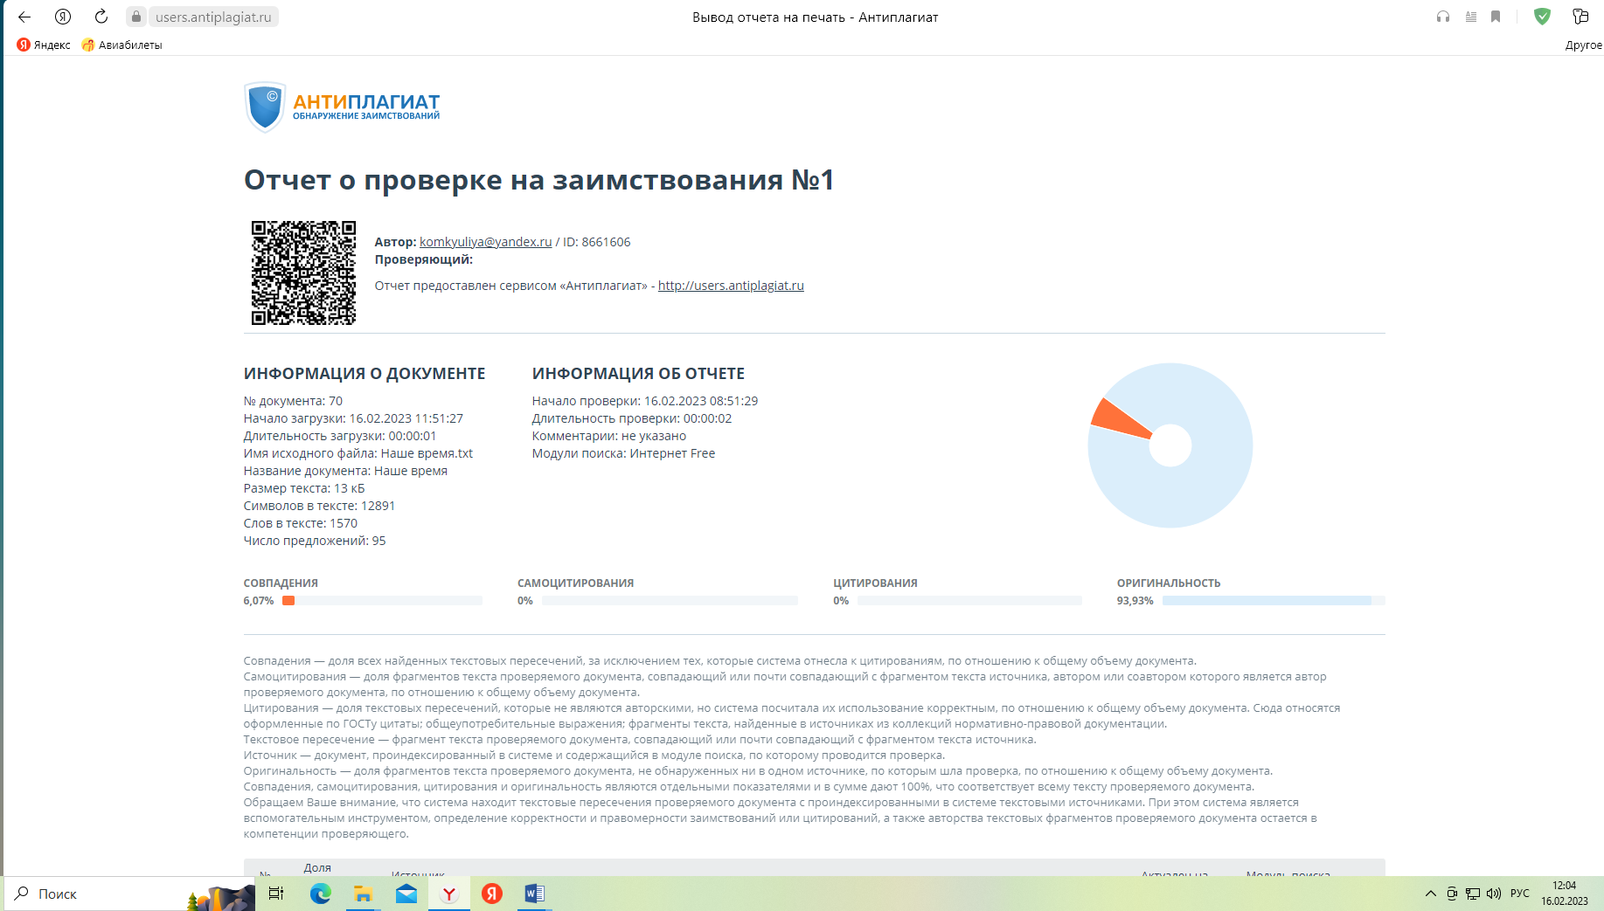

Slide 5
МЕТОДИЧЕСКОЕ СОПРОВОЖДЕНИЕ МАТЕРИАЛОВ ДЕЯТЕЛЬНОСТИ ОБРАЗОВАТЕЛЬНОЙ ОРГАНИЗАЦИИ ИЛИ ОТДЕЛЬНЫХ ПЕДАГОГОВ НА КОНФЕРЕНЦИЯХ, СЕМИНАРАХ, КОНКУРСАХ
Муниципальный уровень;
Республиканский уровень;
Российский уровень.

Slide 6
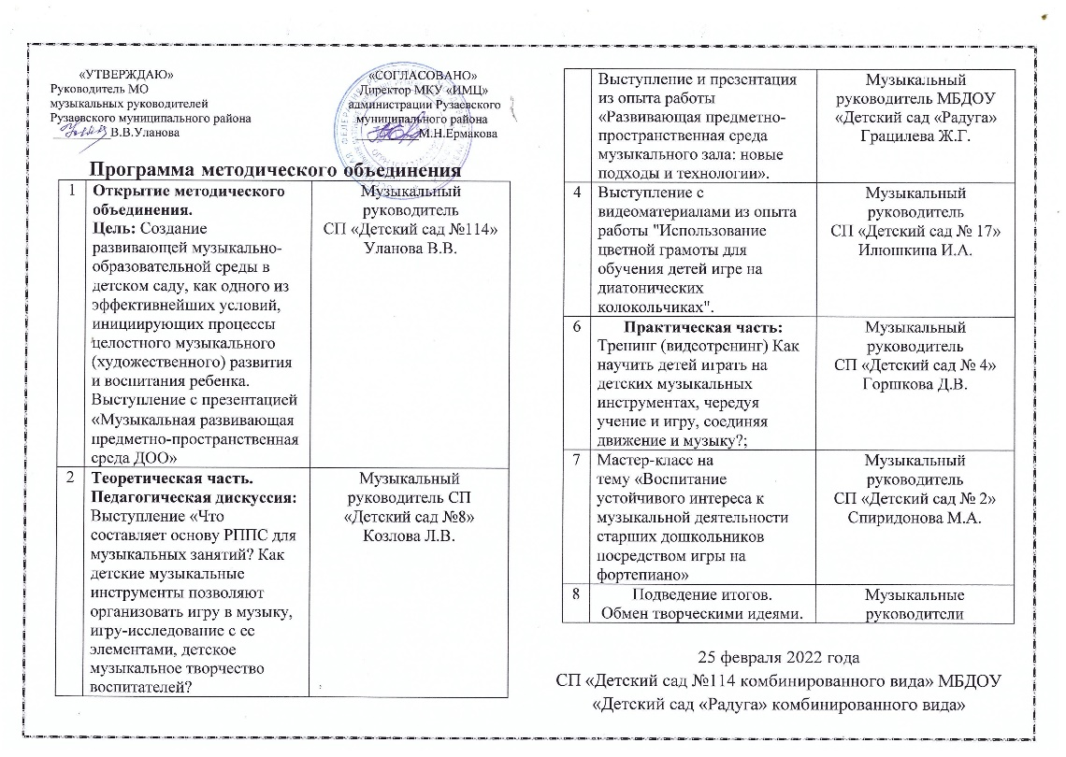
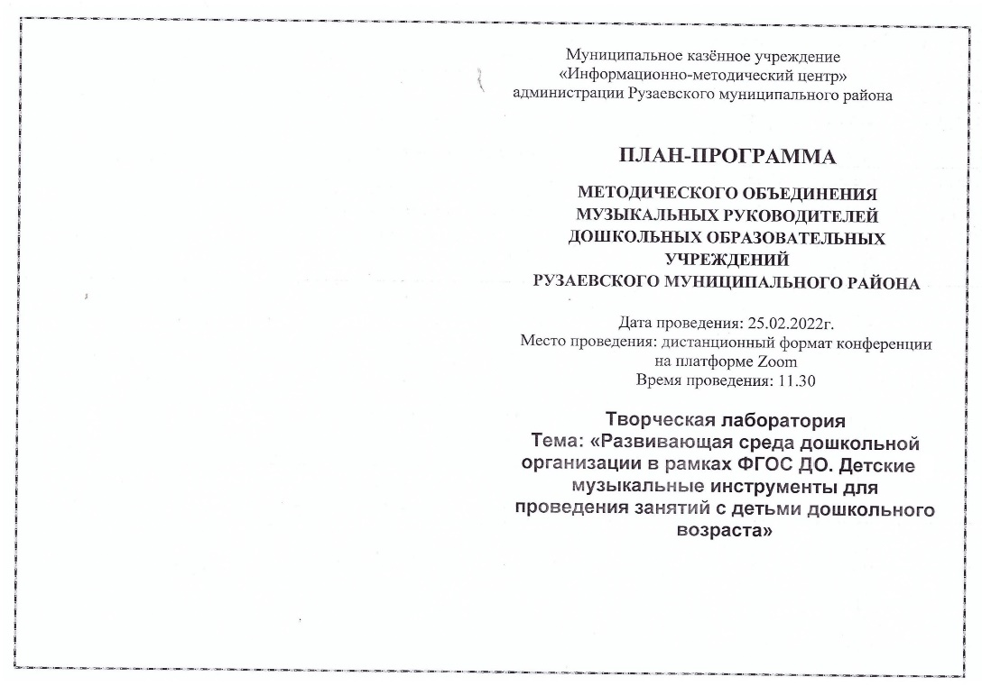
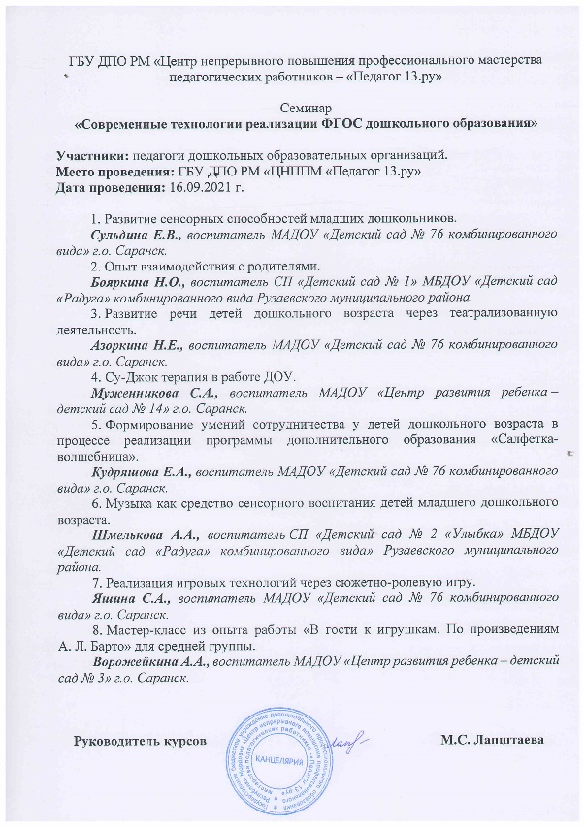

Slide 8
ЭФФЕКТИВНОСТЬ ДЕЯТЕЛЬНОСТИ ПО АТТЕСТАЦИИ ПЕДАГОГОВ НА КВАЛИФИКАЦИОННЫЕ КАТЕГОРИИ
Количество поданных заявлений соответствует количеству аттестованных педагогов

Slide 9
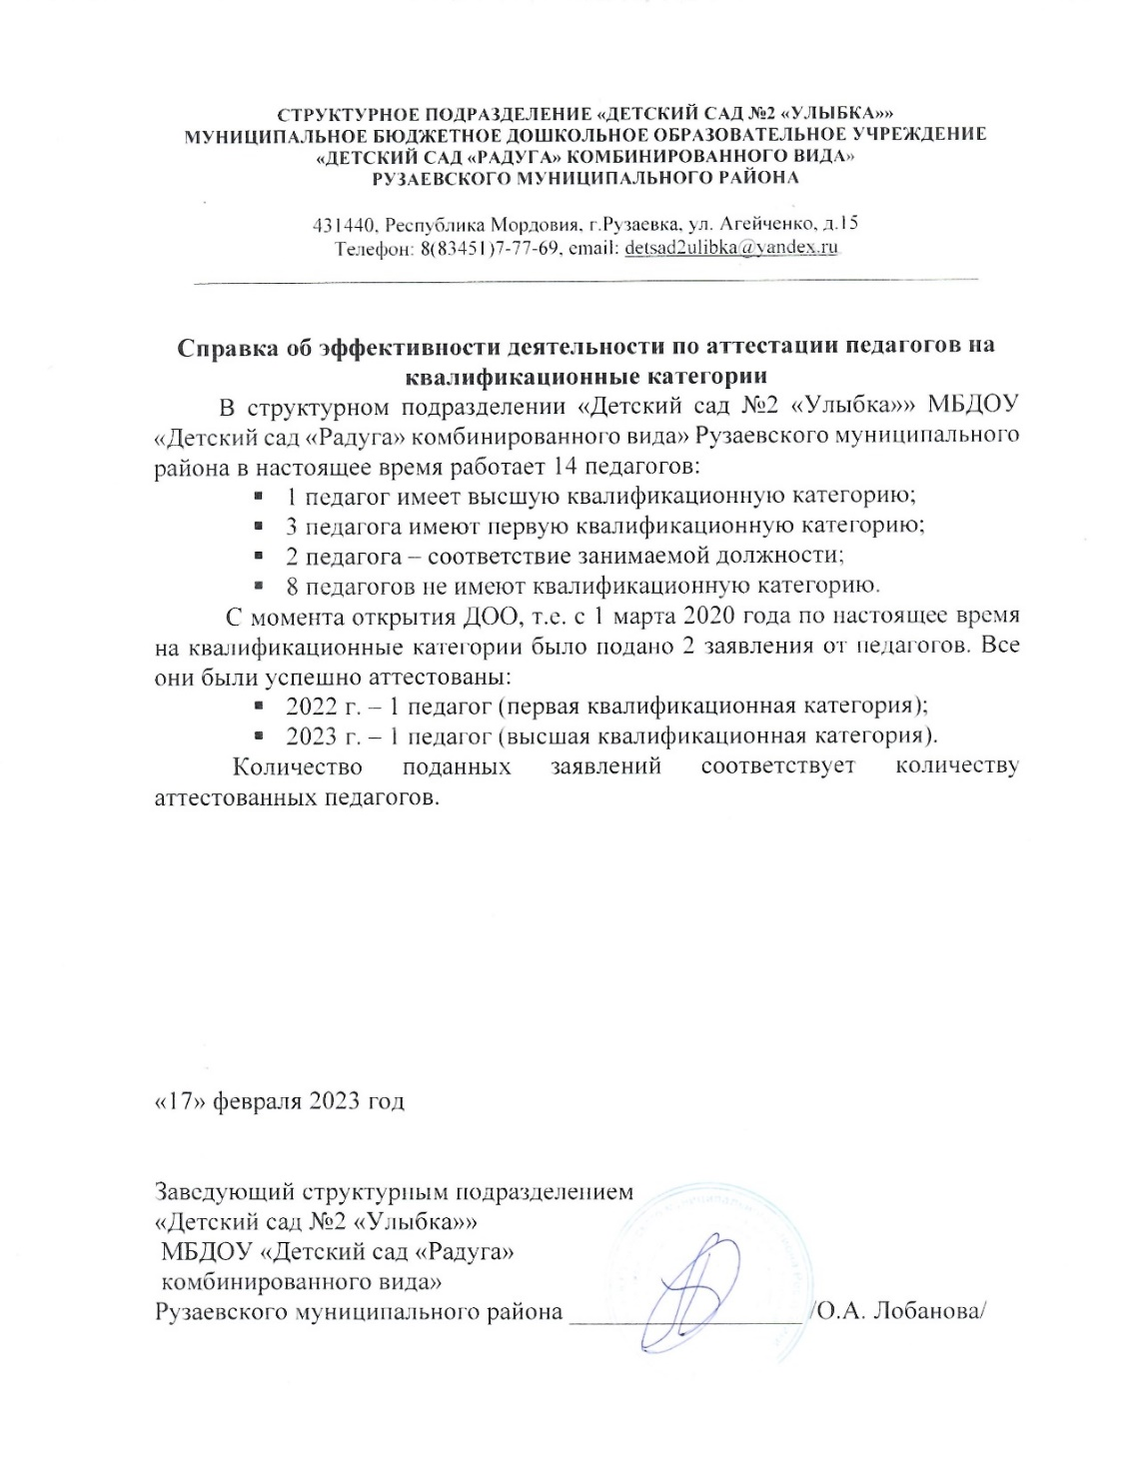

Slide 10
ОРГАНИЗАЦИЯ ВЗАИМОДЕЙСТВИЯ ОБРАЗОВАТЕЛЬНОЙ ОРГАНИЗАЦИИ С НАУЧНЫМИ, ОБРАЗОВАТЕЛЬНЫМИ, СОЦИАЛЬНЫМИ ИНСТИТУТАМИ
Реализация совместных программ, проектов, мероприятий

Slide 11
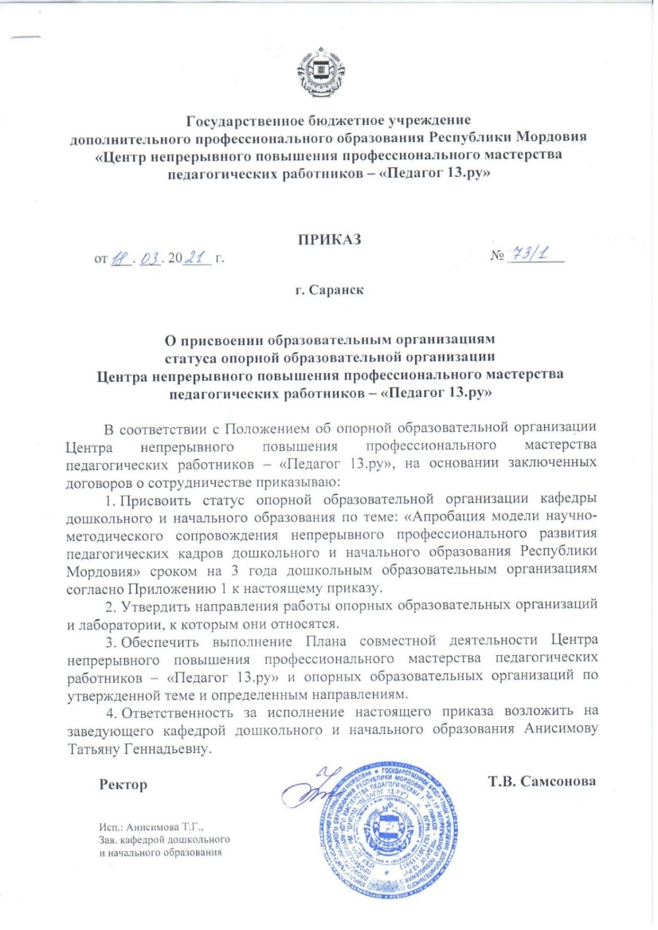
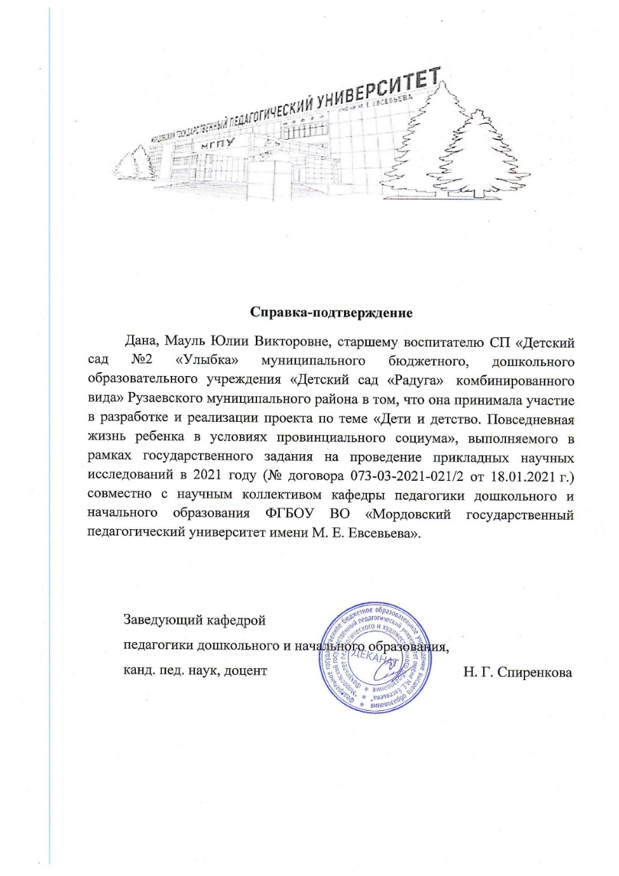
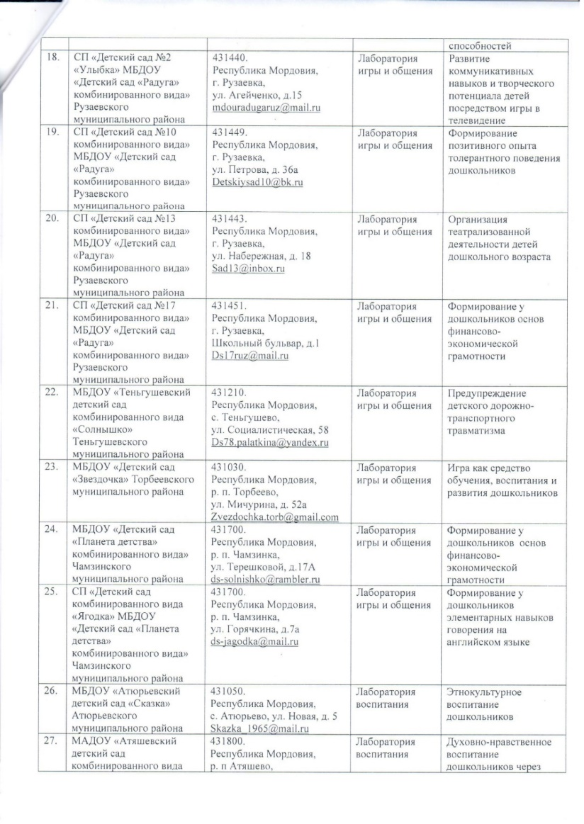

Slide 12
РЕЗУЛЬТАТЫ ЛИЧНОГО УЧАСТИЯ В ИННОВАЦИОННОЙ (ЭКСПЕРИМЕНТАЛЬНОЙ) ДЕЯТЕЛЬНОСТИ
Результат участия на муниципальном уровне;
Результат участия на российском уровне.

Slide 13
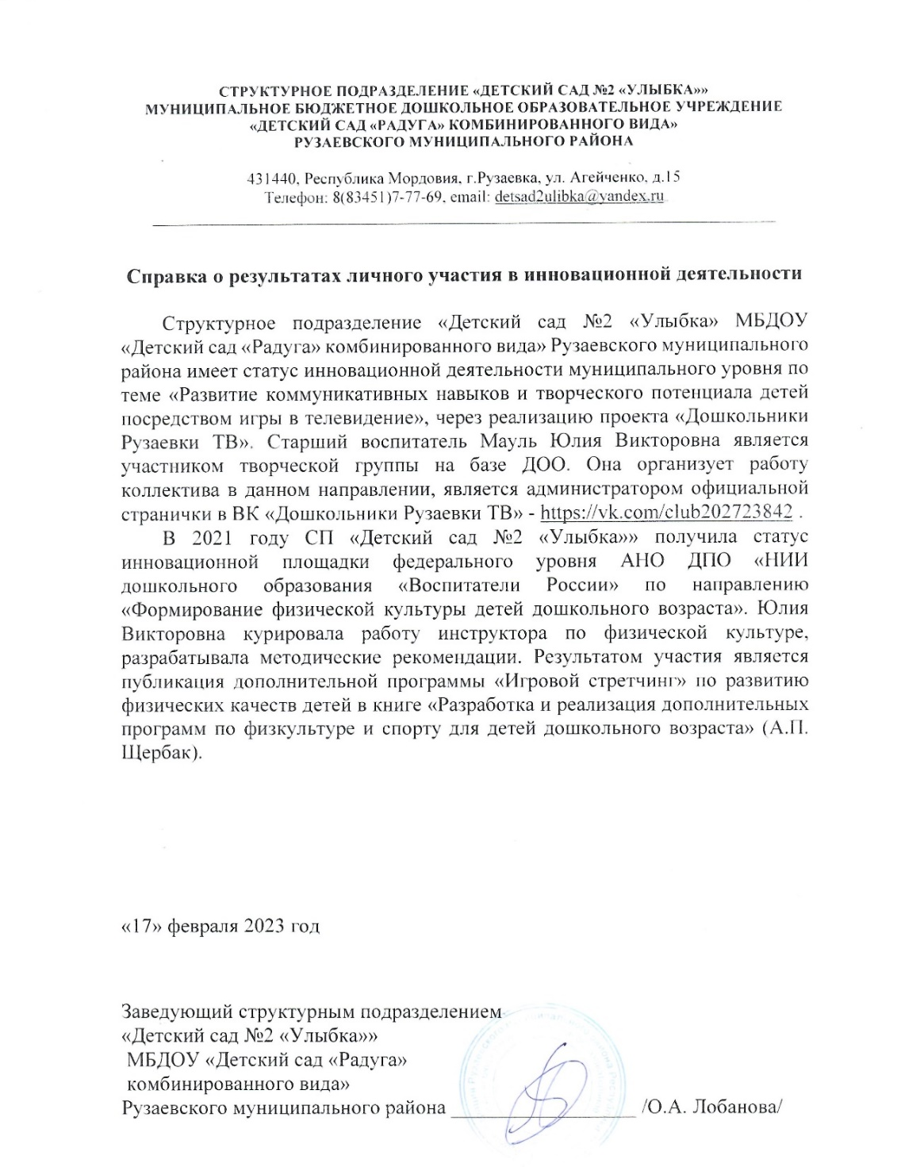

Slide 14
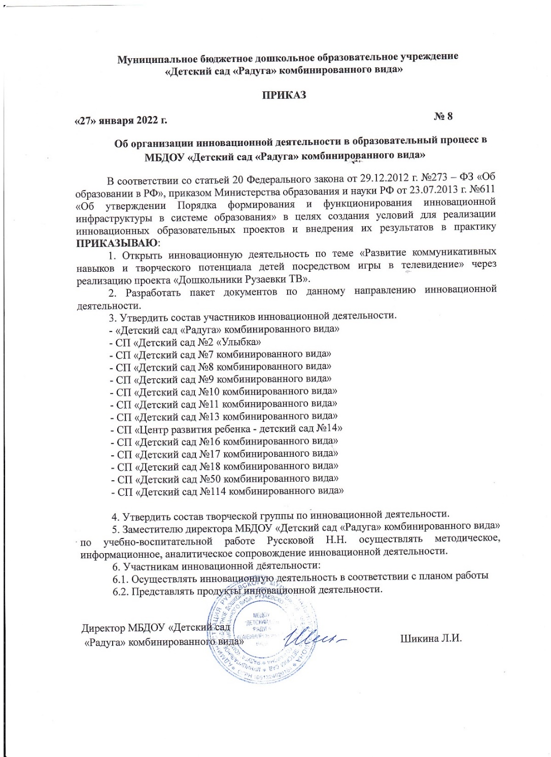

Slide 15
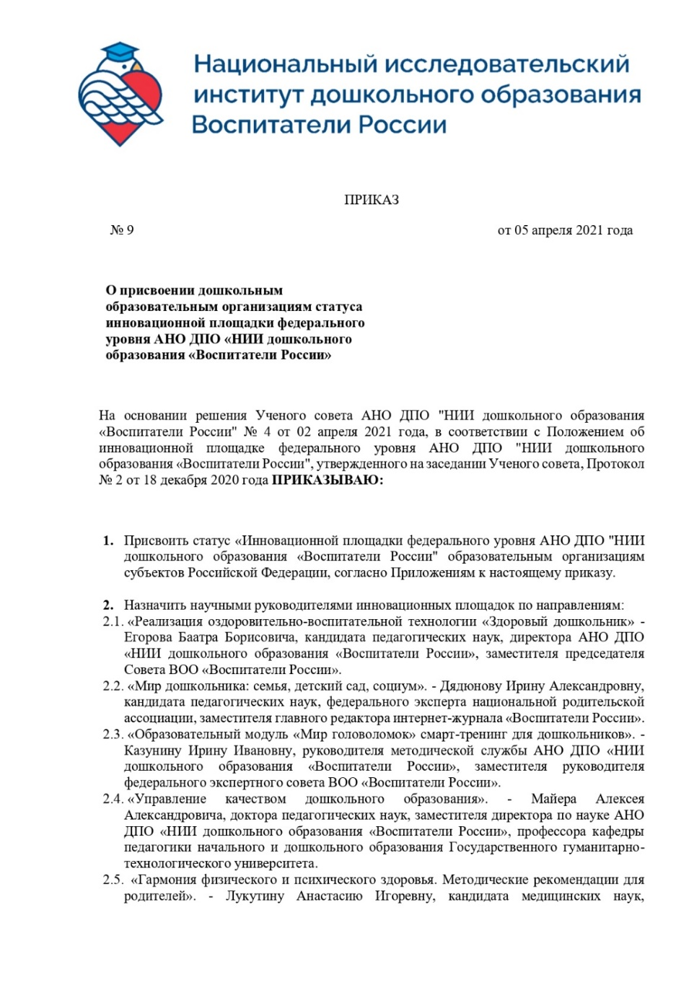
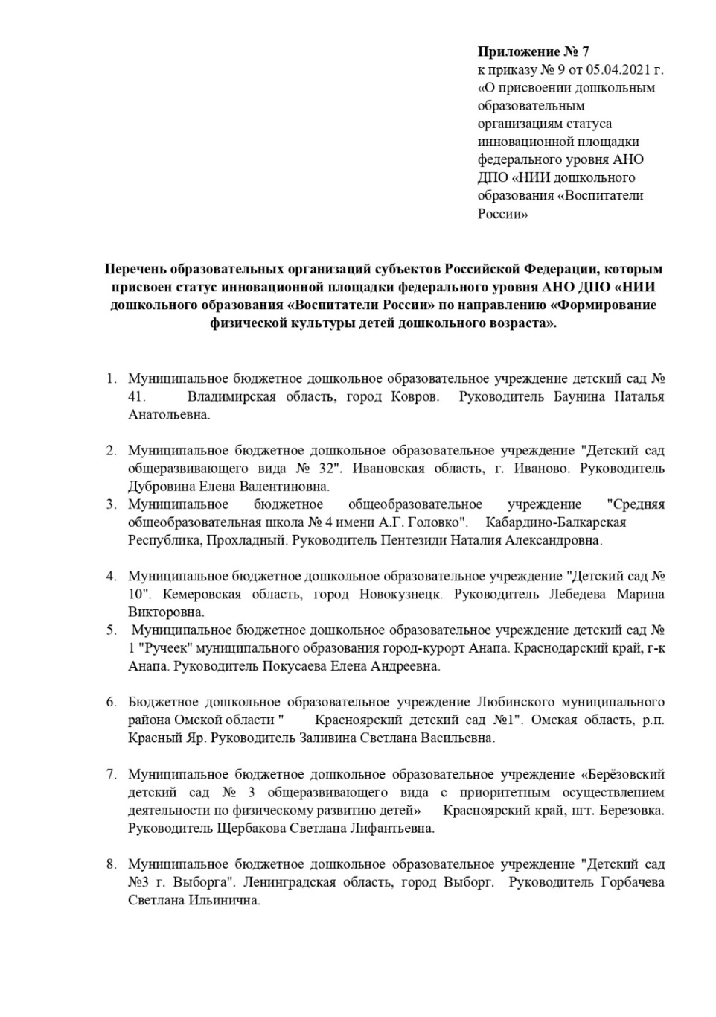
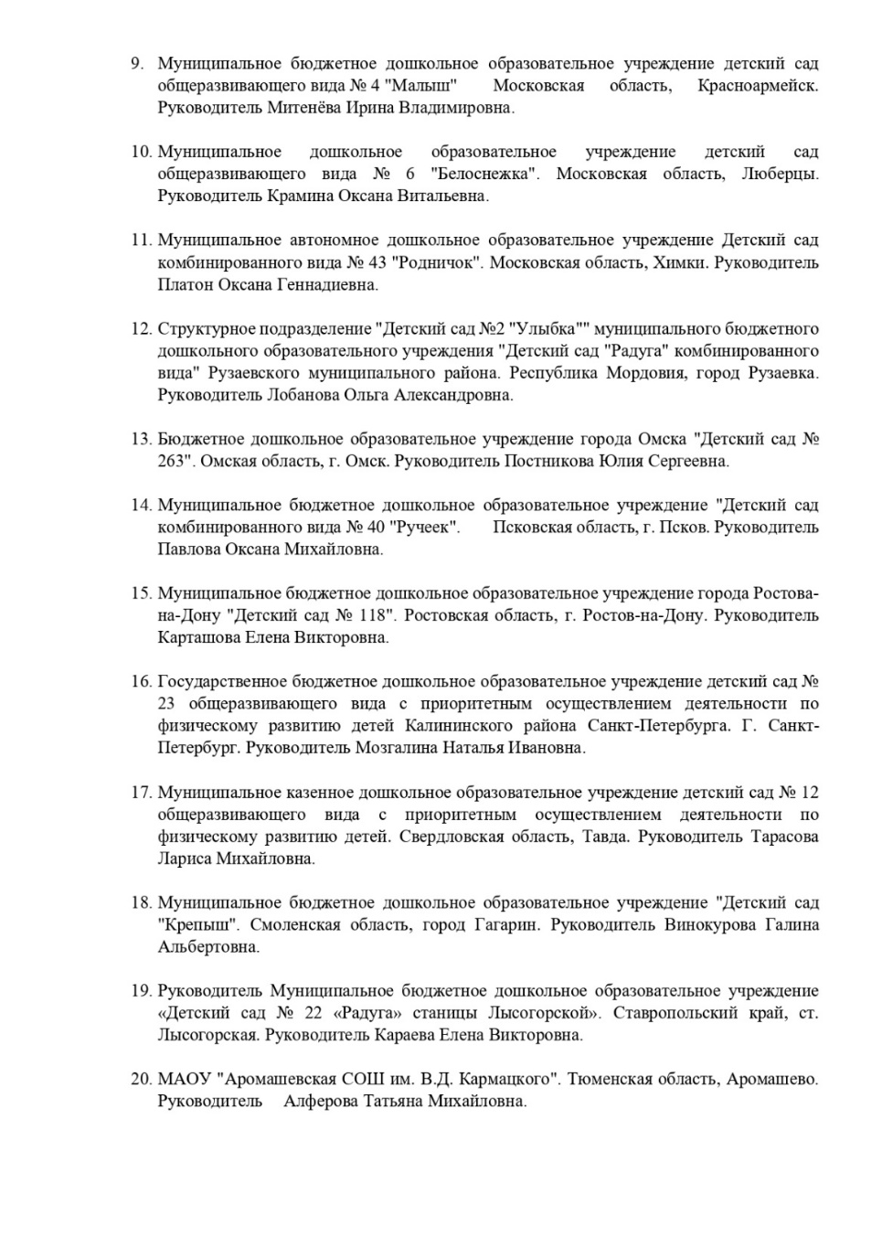

Slide 16
ОБЕСПЕЧЕНИЕ ИНФОРМАЦИОННОЙ ОТКРЫТОСТИ ДЕЯТЕЛЬНОСТИ ОБРАЗОВАТЕЛЬНОЙ ОРГАНИЗАЦИИ
Сайт отвечает требованиям, регулярно обновляется

Slide 17
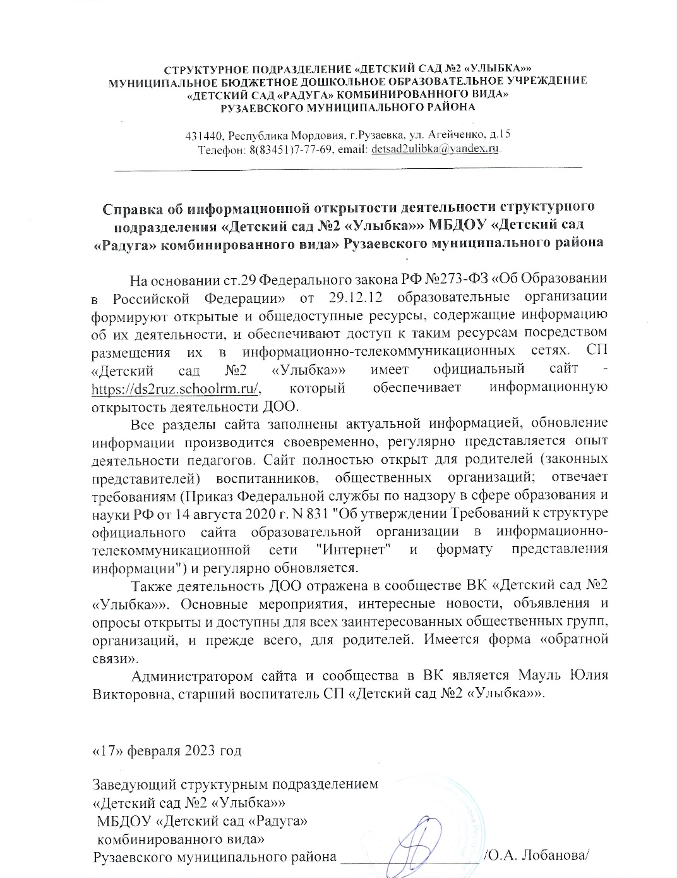

Slide 18
НАЛИЧИЕ СОБСТВЕННЫХ ПУБЛИКАЦИЙ
Российский уровень

Slide 19
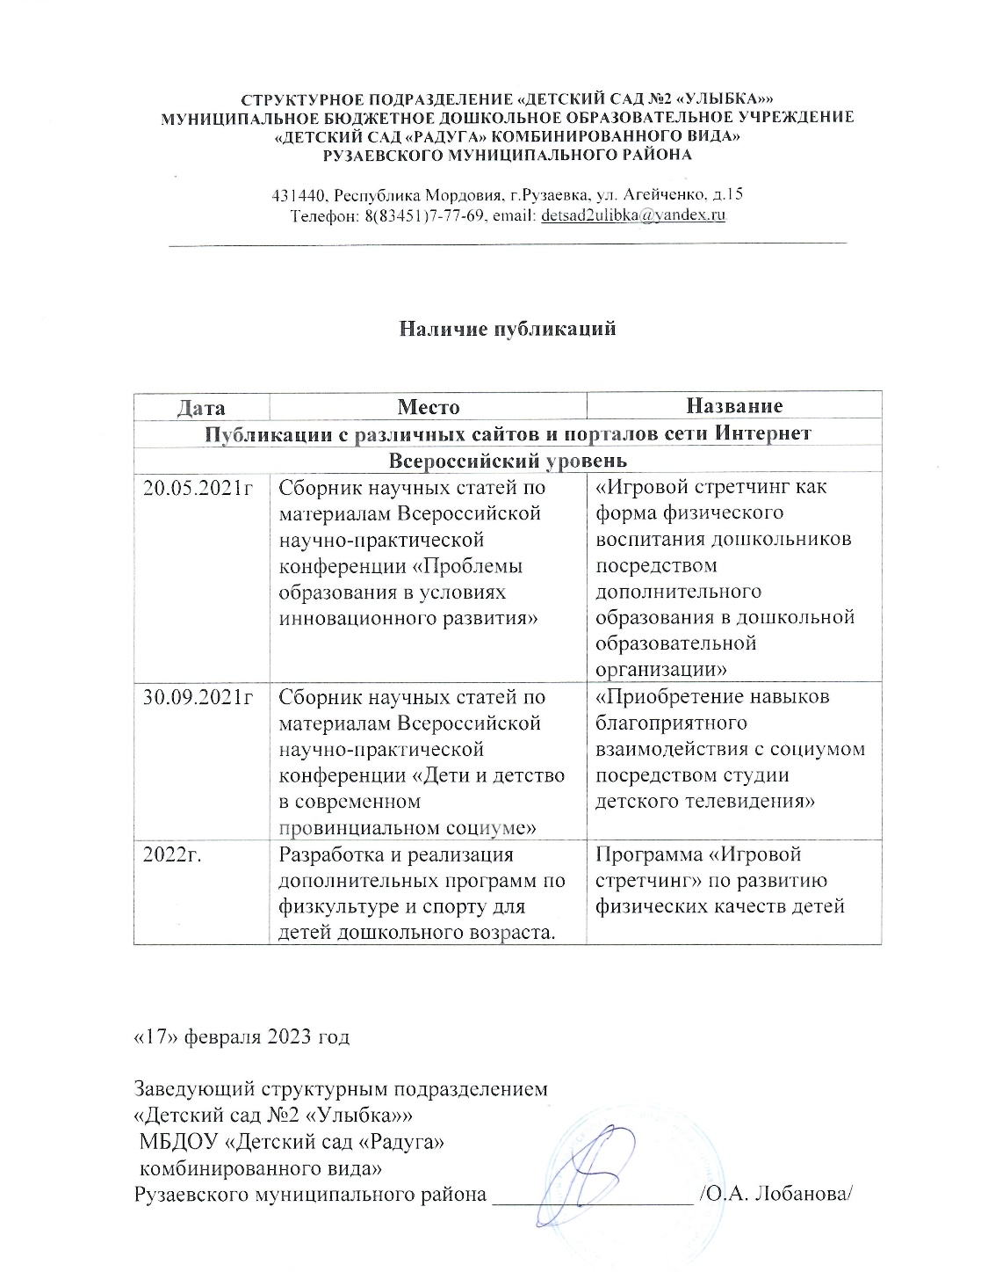

Slide 20
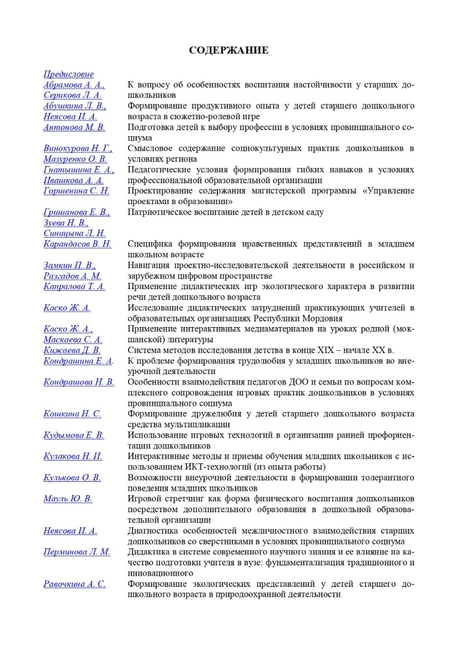
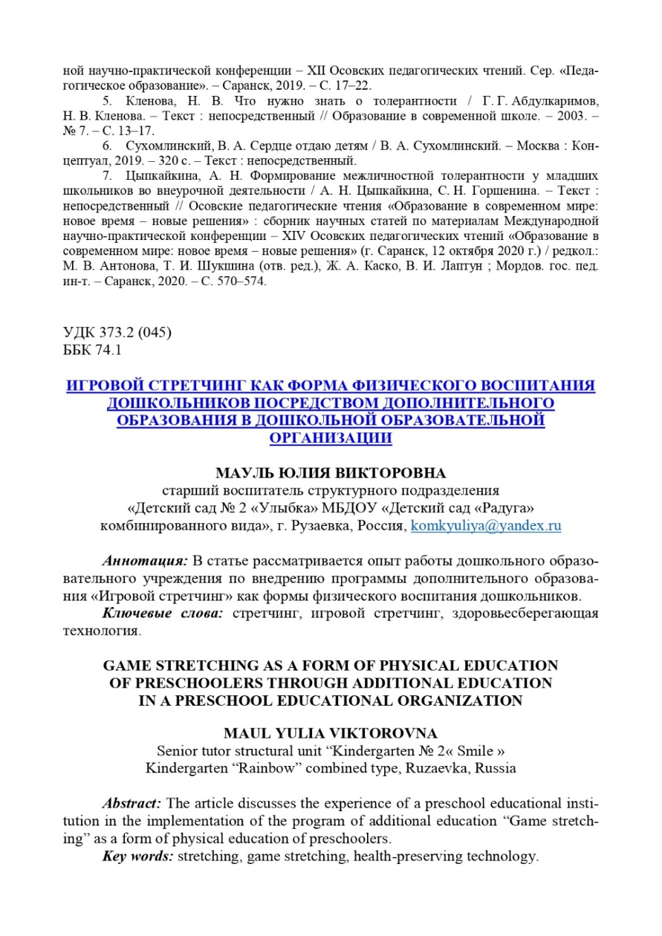

Slide 21
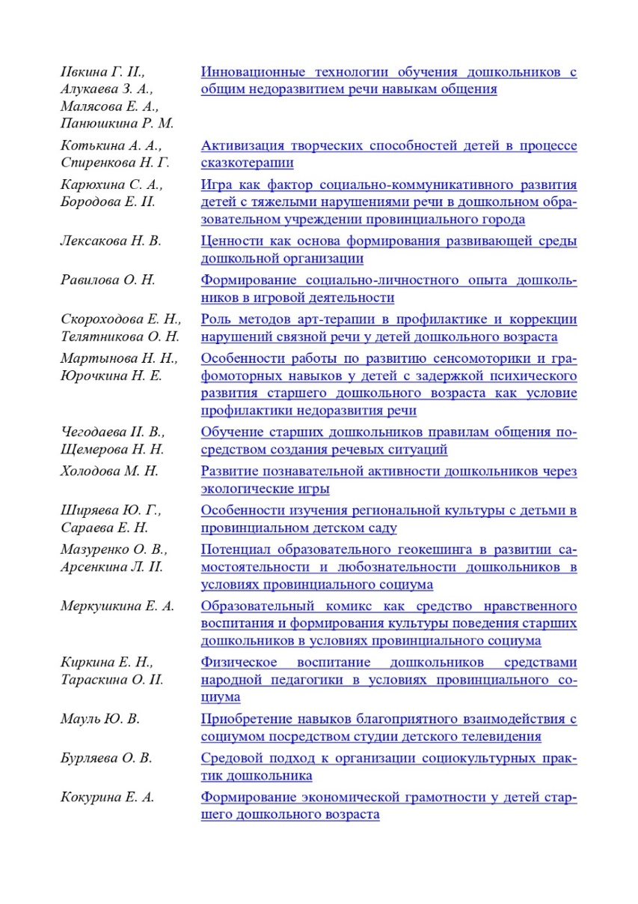
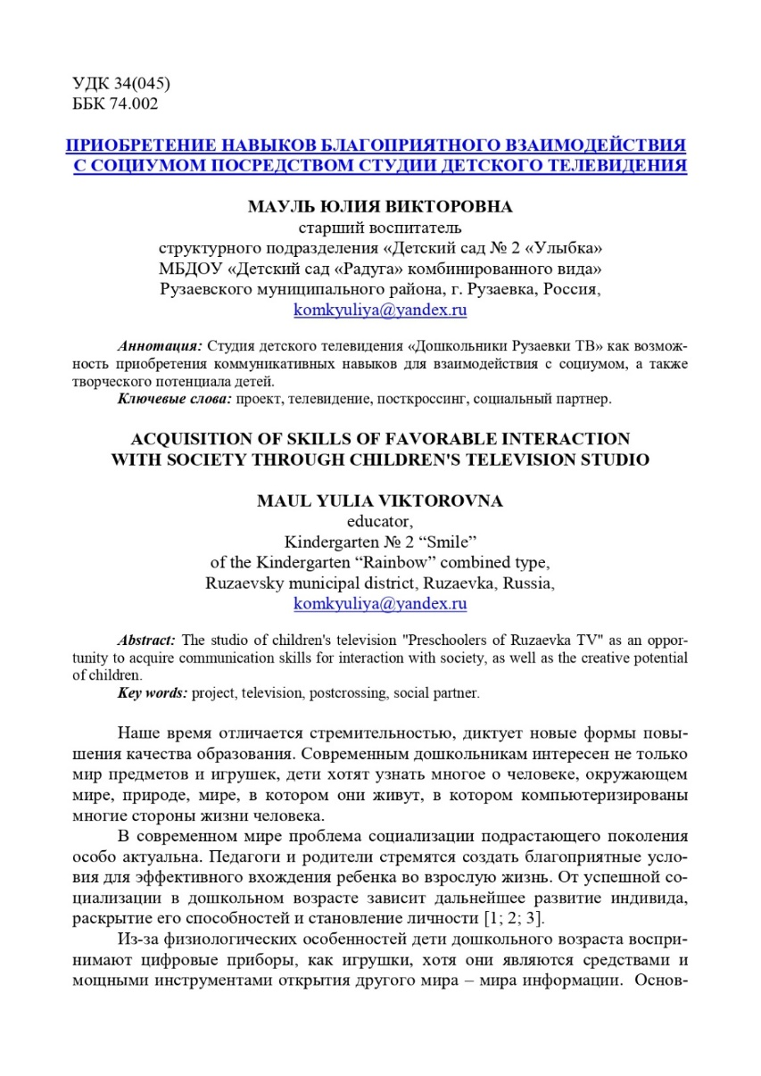

Slide 22
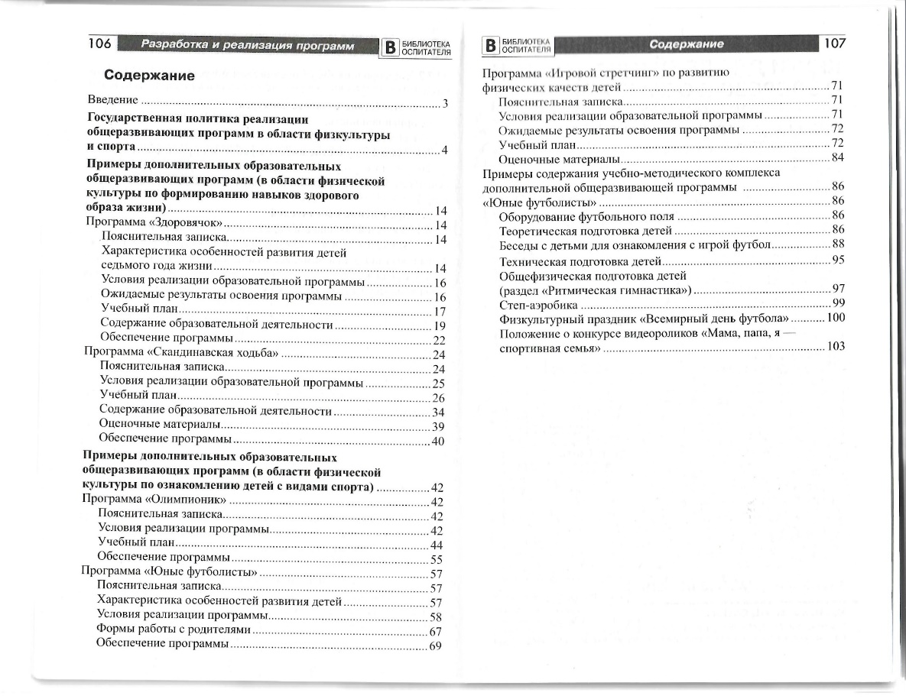
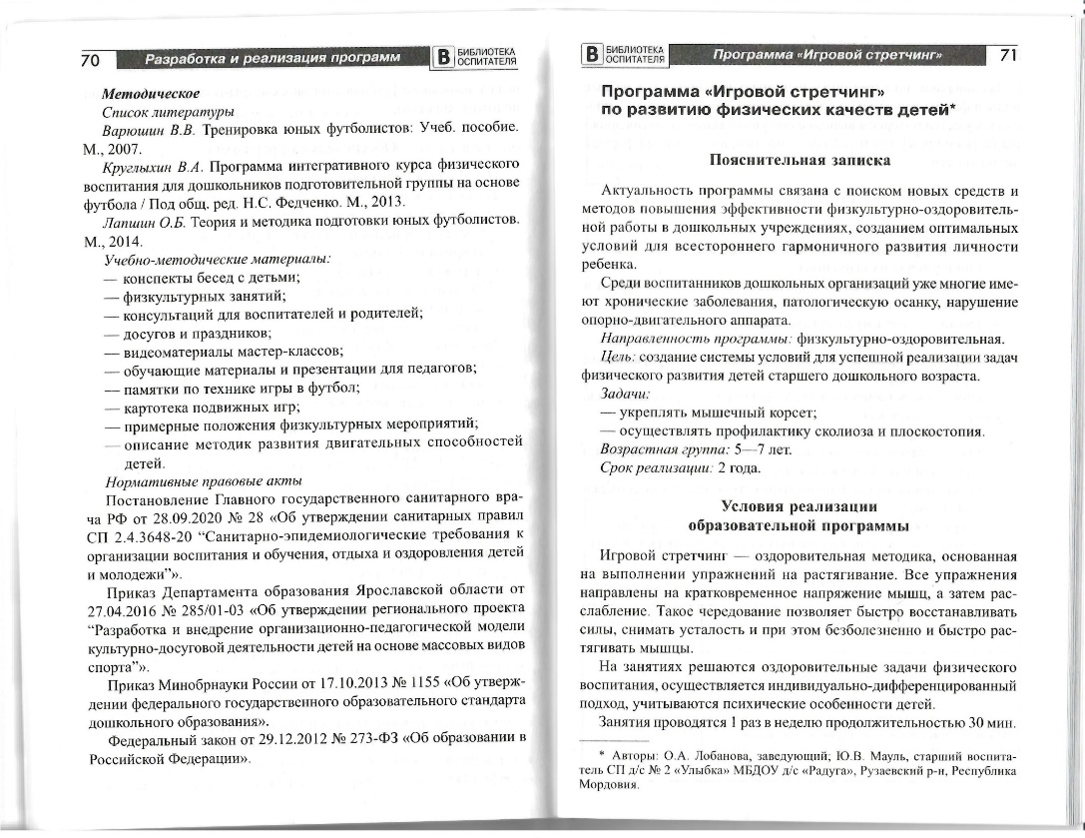

Slide 23
НАЛИЧИЕ АВТОРСКИХ ПРОГРАММ, МЕТОДИЧЕСКИХ ПОСОБИЙ, МЕТОДИЧЕСКИХ РЕНКОМЕНДАЦИЙ
Муниципальный уровень

Slide 24
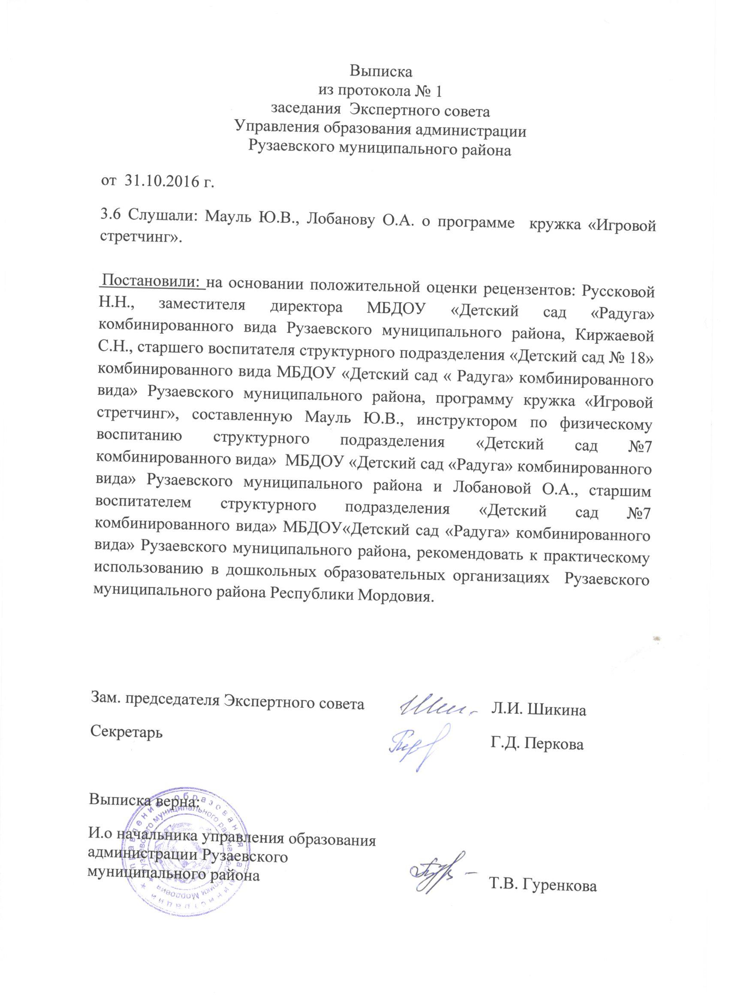

Slide 25
ВЫСТУПЛЕНИЯ НА ЗАСЕДАНИЯХ МЕТОДИЧЕСКИХ СОВЕТОВ, НАУЧНО-ПРАКТИЧЕСКИХ КОНФЕРЕНЦИЯХ, ПЕДАГОГИЧЕСКИХ ЧТЕНИЯХ, СЕМИНАРАХ, СЕКЦИЯХ, ФОРУМАХ, РАДИОПЕРЕДАЧАХ (ОЧНО)
Уровень образовательной организации;
Муниципальный уровень;
Республиканский уровень;
Российский уровень;
Международный уровень.

Slide 26
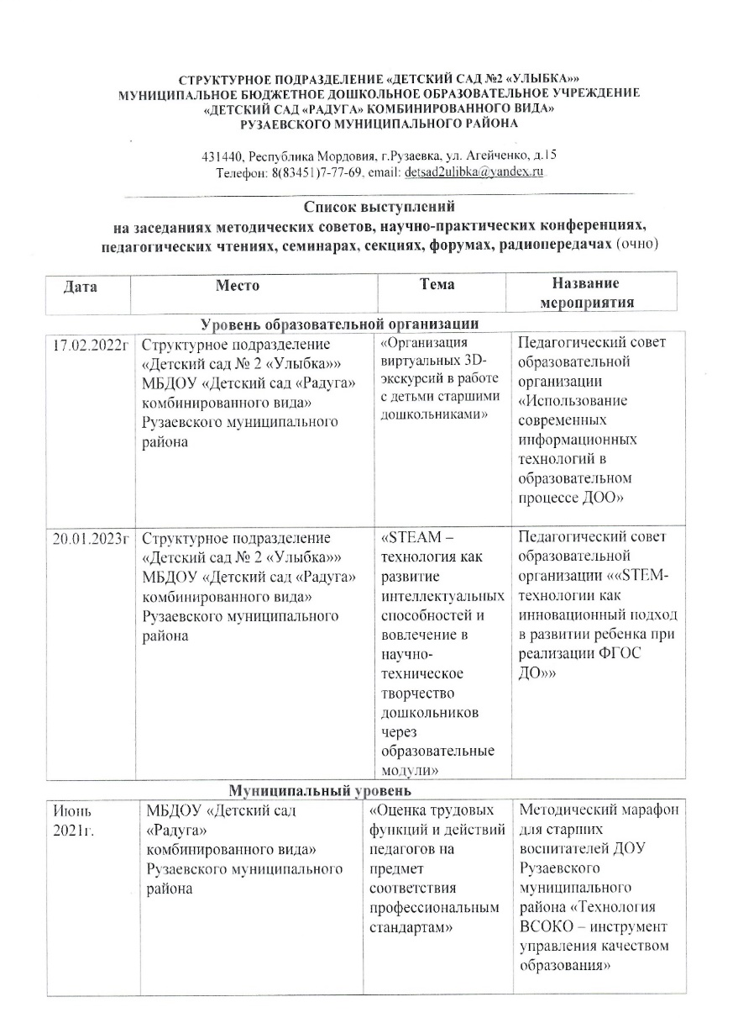
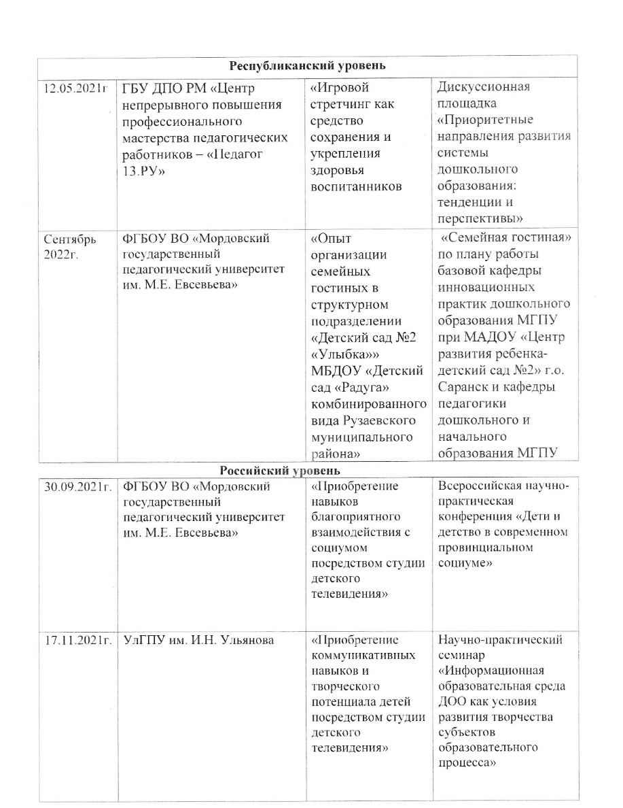
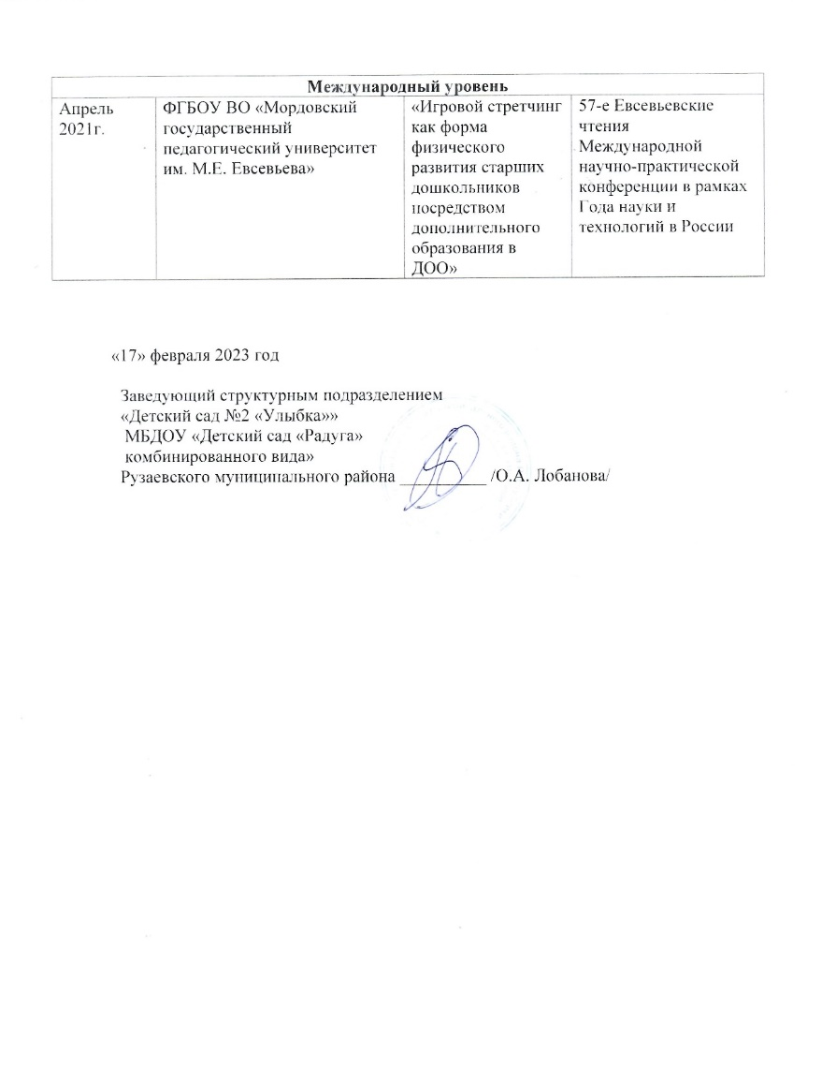

Slide 27
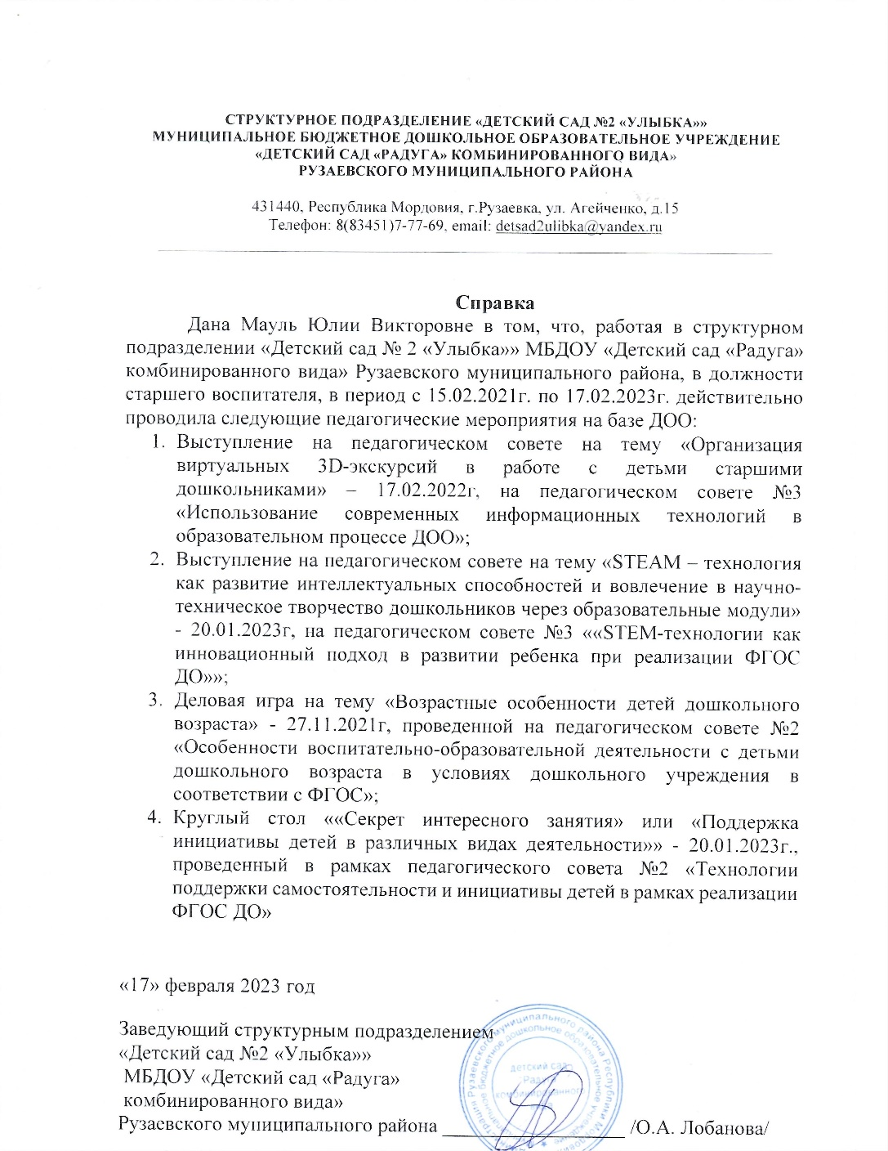

Slide 28
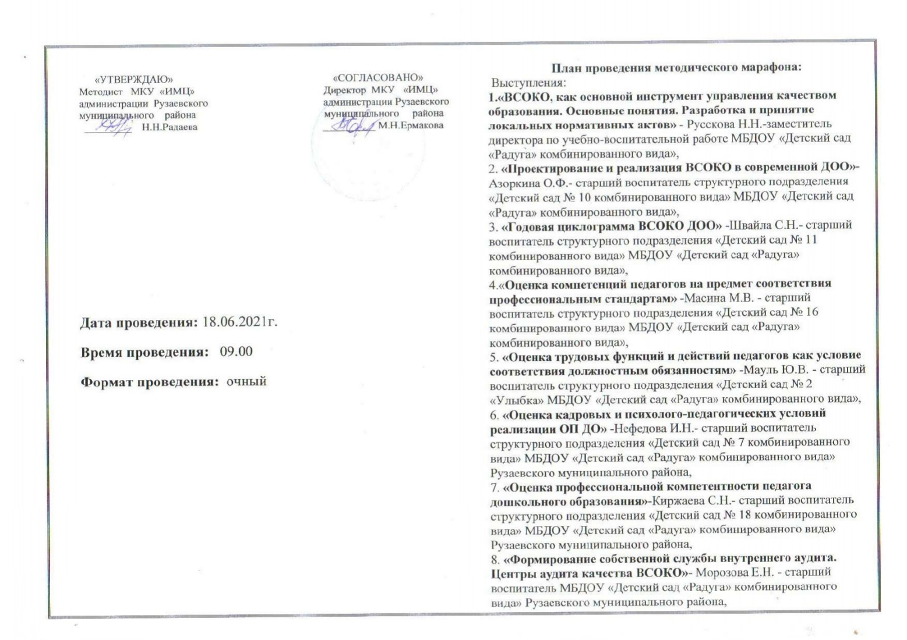

Slide 29
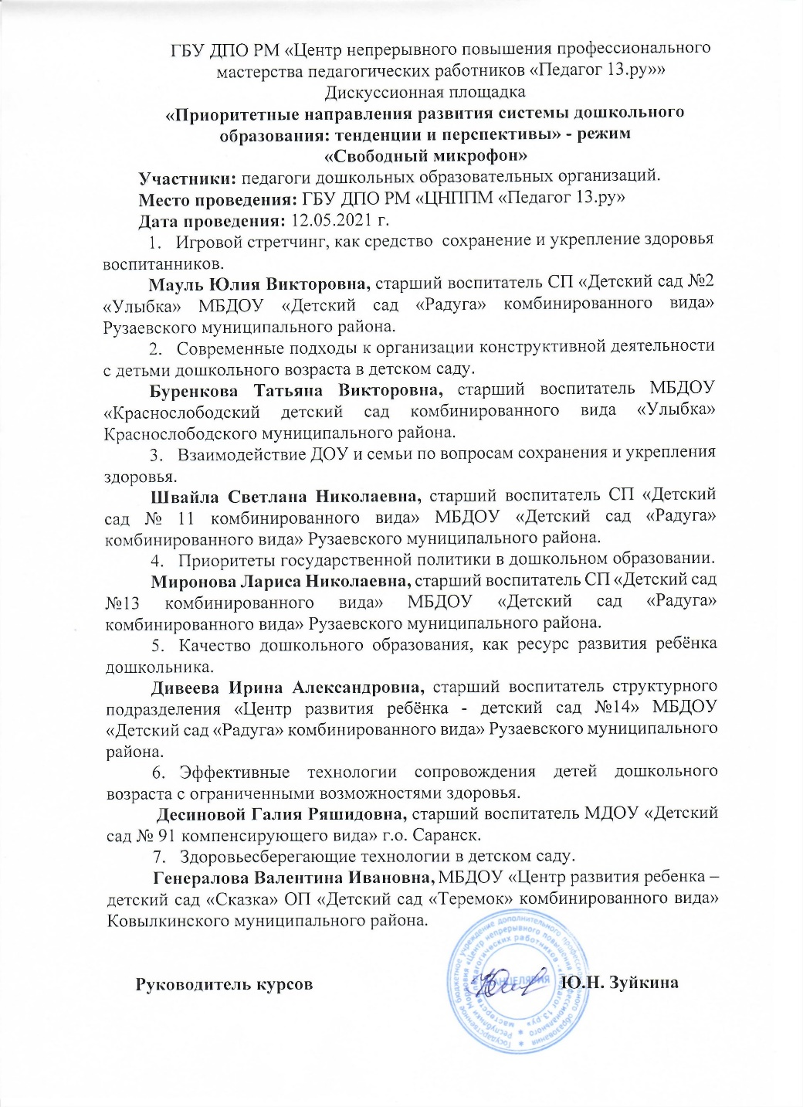

Slide 30
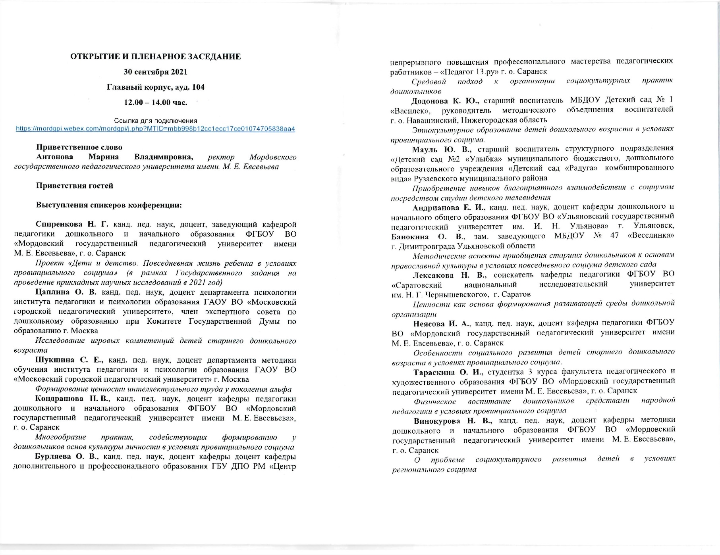

Slide 31
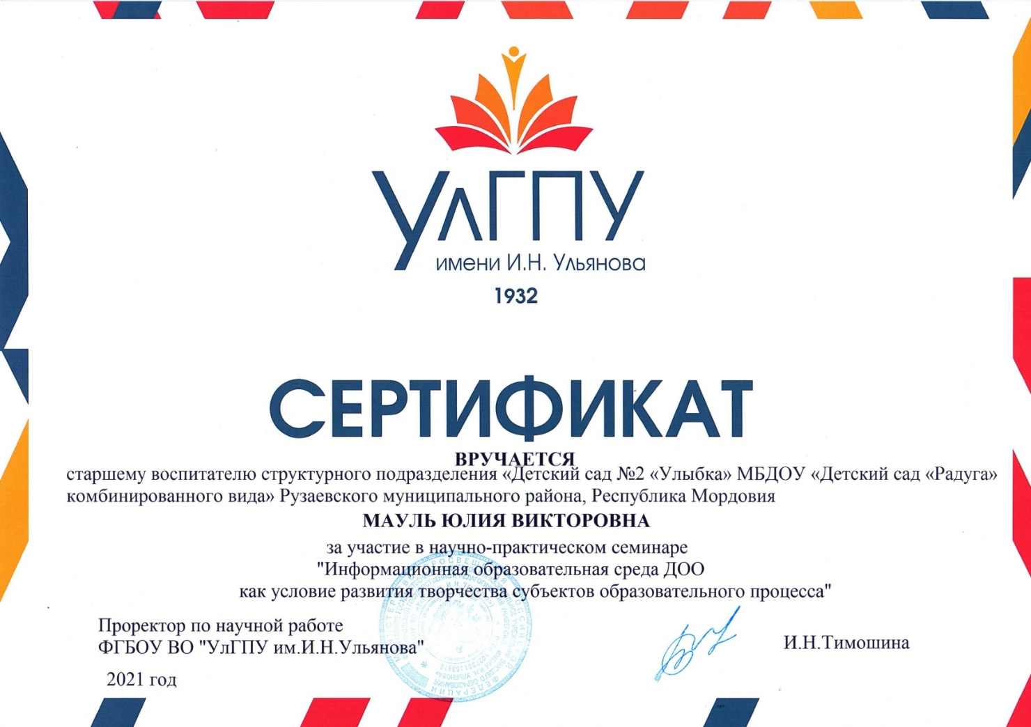
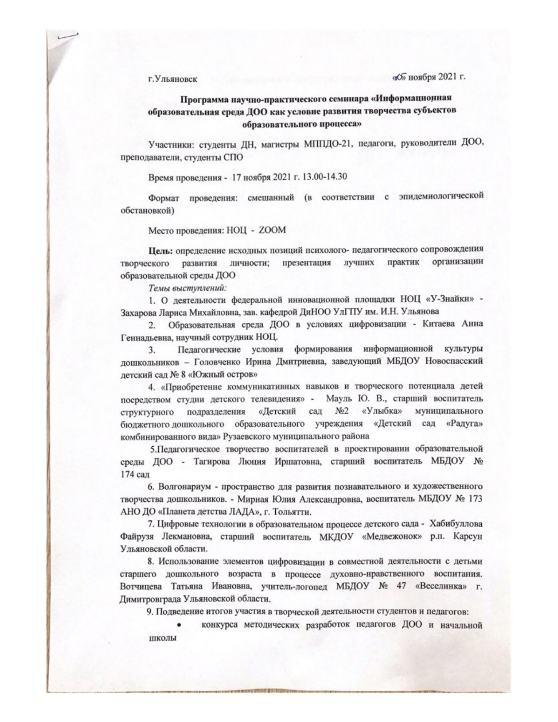

Slide 33
ПРОВЕДЕНИЕ СТАРШИМ ВОСПИТАТЕЛЕМ ОТКРЫТЫХ ЗАНЯТИЙ, МАСТЕР-КЛАССОВ, МЕРОПРИЯТИЙ
Уровень образовательной организации;
Муниципальный уровень;

Slide 34
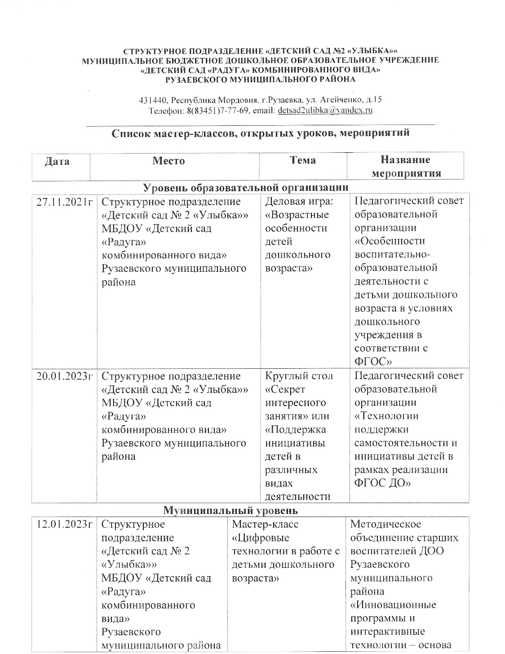
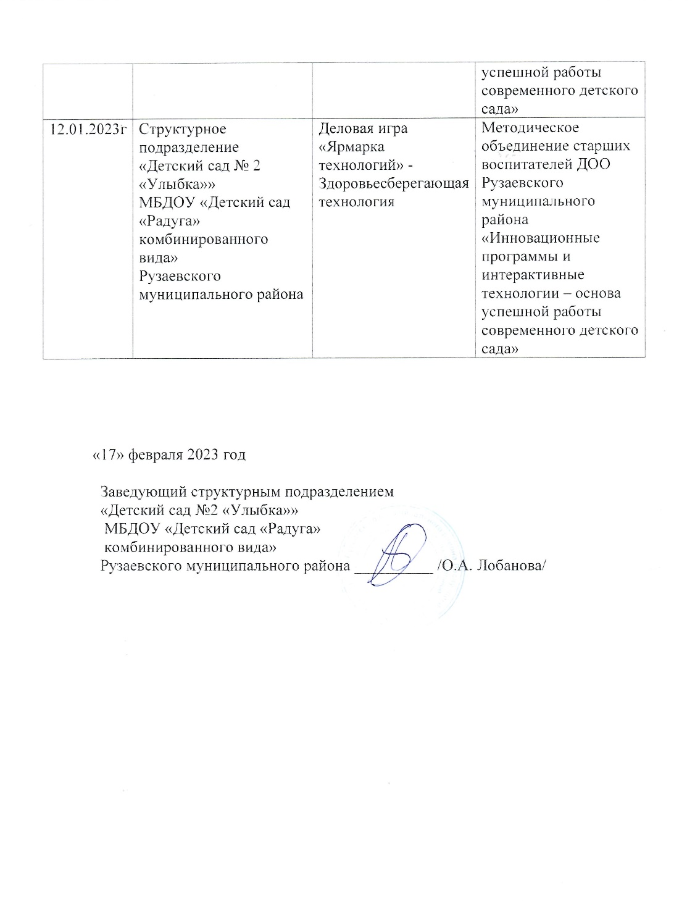

Slide 36
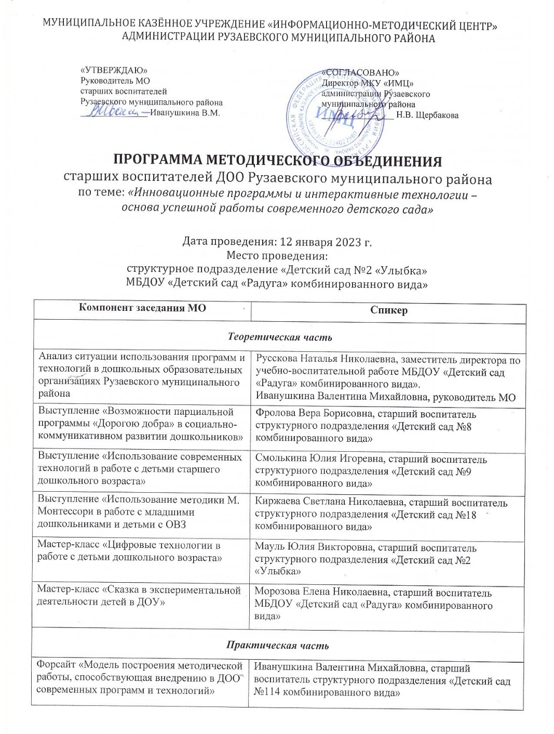
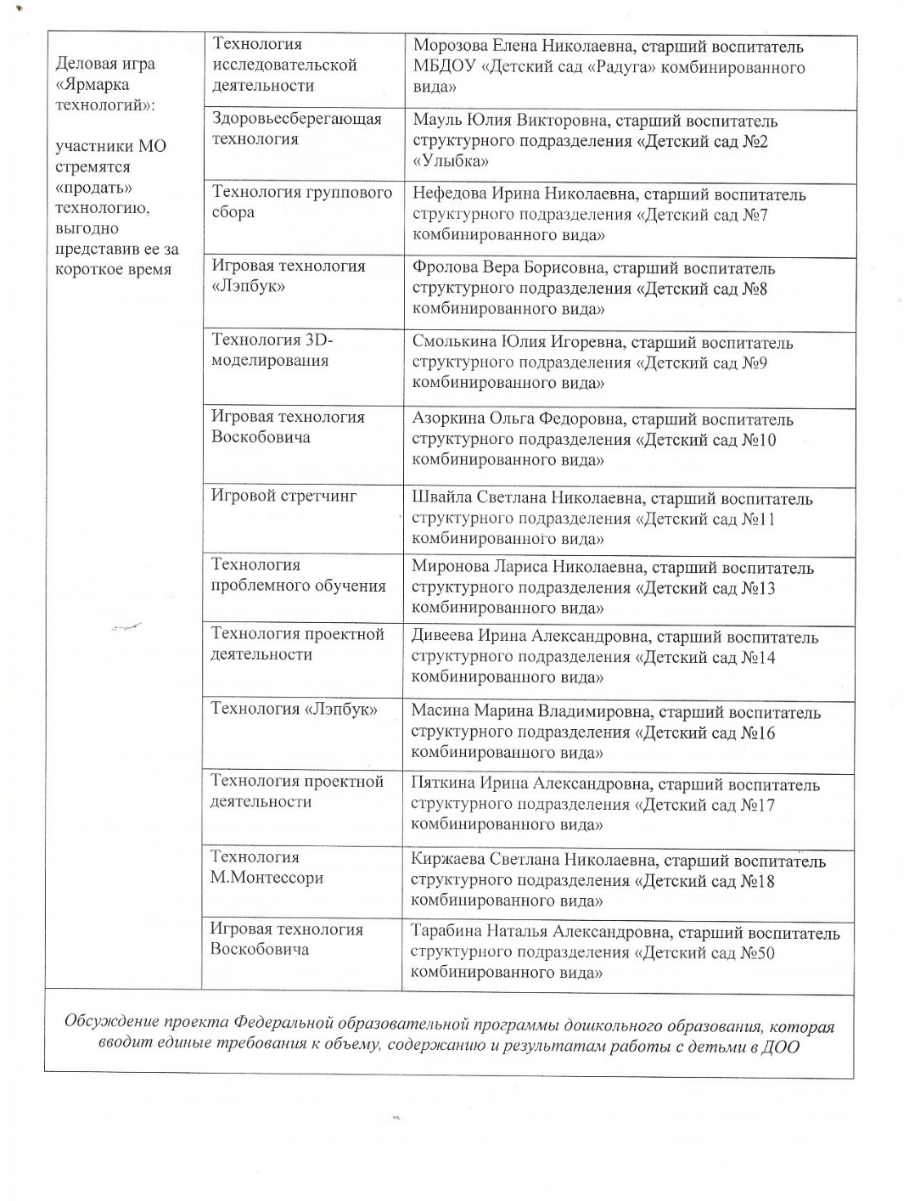

Slide 37
Экспертная деятельность
Республиканский уровень

Slide 38
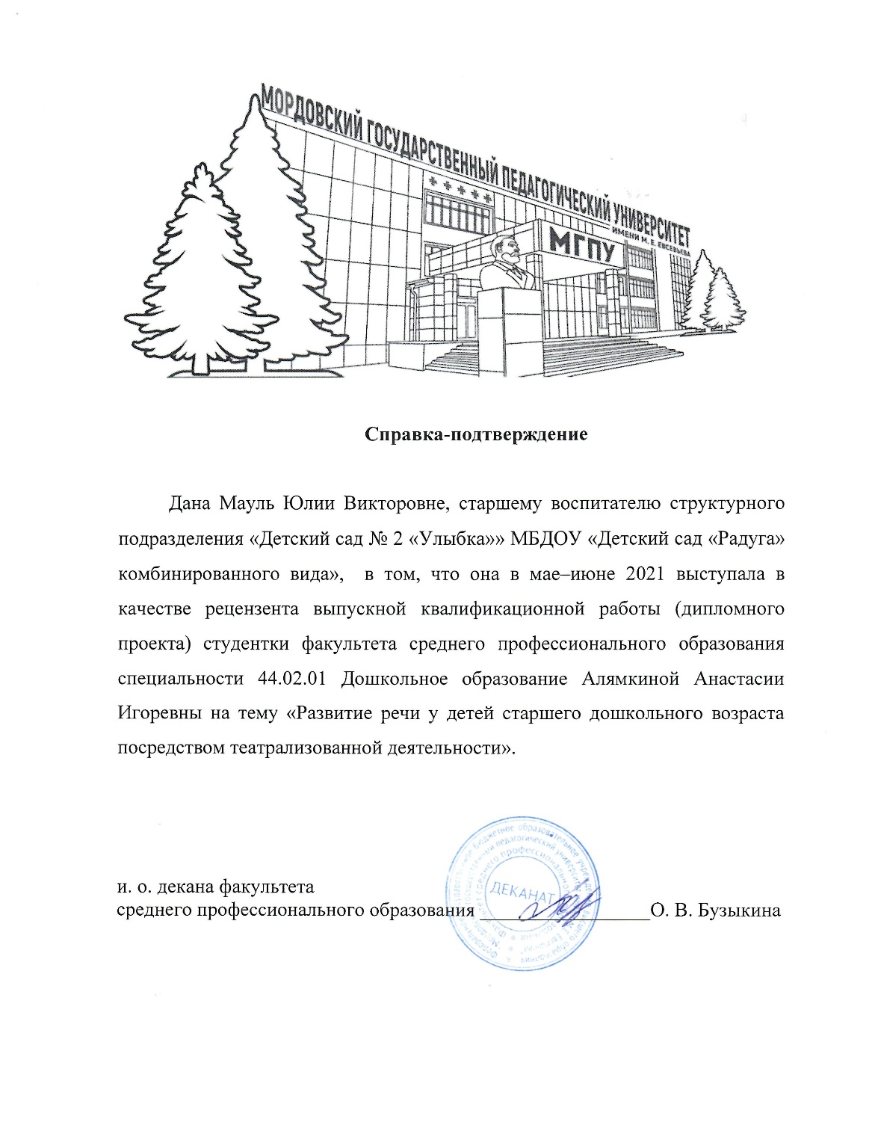

Slide 39
ОБЩЕСТВЕННО-ПЕДАГОГИЧЕСКАЯ АКТИВНОСТЬ: УЧАСТИЕ В РАБОТЕ ПЕДАГОГИЧЕСКИХ СООБЩЕСТВ, КОМИССИЯХ, ЖЮРИ КОНКУРСОВ
Участие на муниципальном уровне.

Slide 40
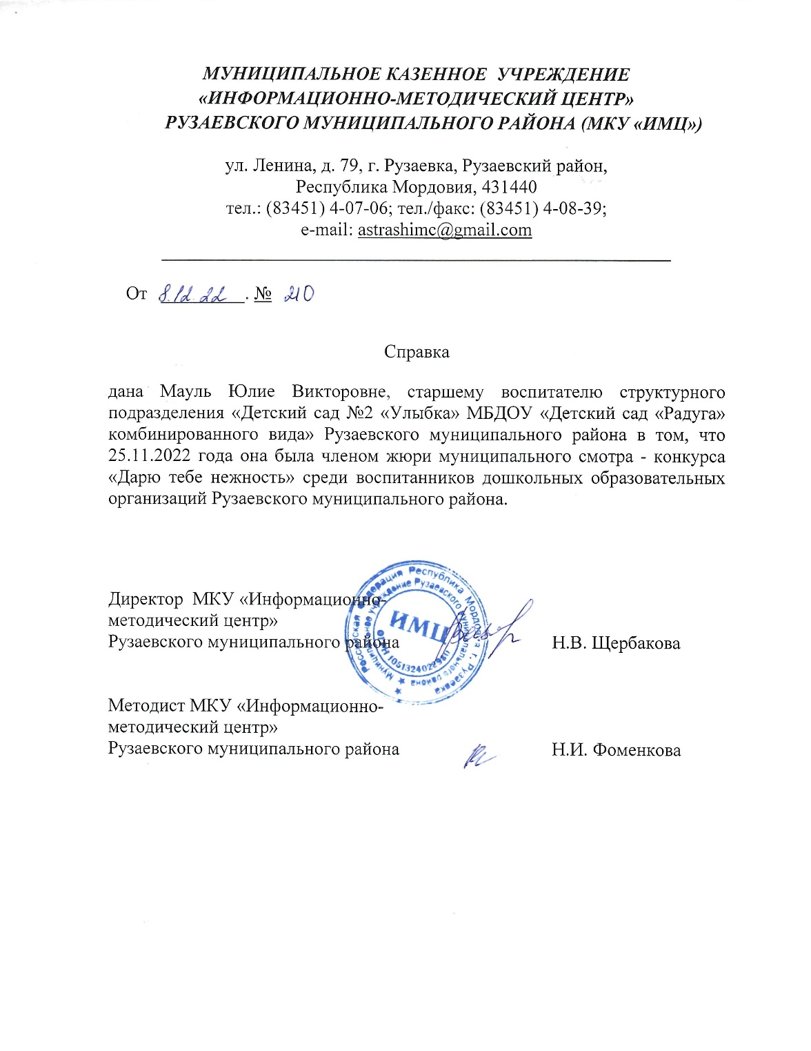

Slide 41
ЛИЧНОЕ УЧАСТИЕ В ПРОФЕССИОНАЛЬНЫХ КОНКУРСАХ
Победы и призовые места в конкурсах на порталах сети Интернет различных уровней;
Победы и призовые места в очных муниципальных конкурсах;
Участие в очных конкурсах республиканского уровня.

Slide 43
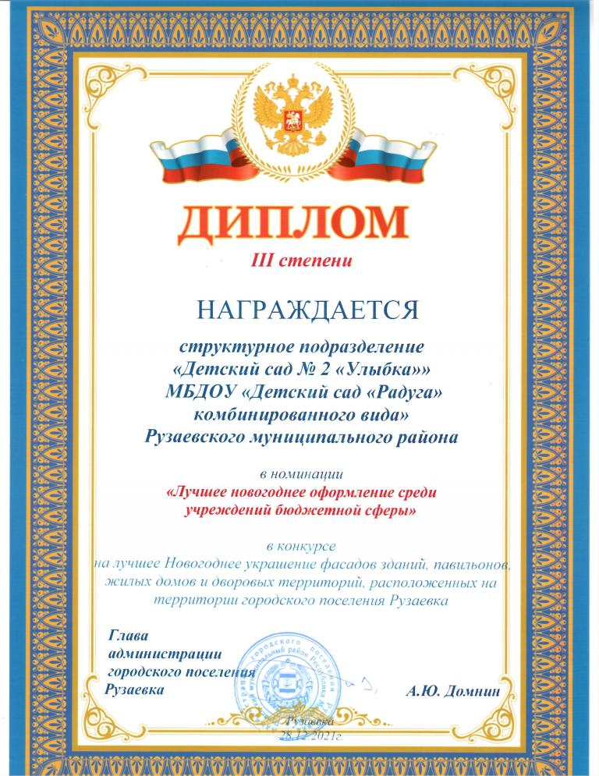
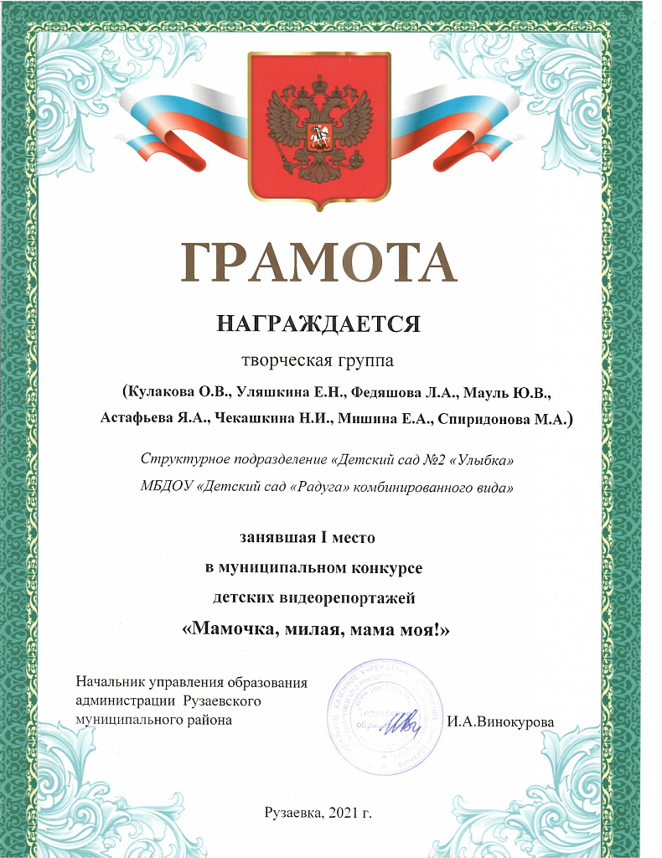

Slide 45
НАГРАДЫ И ПООЩРЕНИЯ
Поощрения муниципального уровня;
Поощрения республиканского уровня.

Slide 46
